Slide 1

线程分割和执行
CUDA

Slide 2
线程分割和执行
线程束
线程束数量

Slide 3
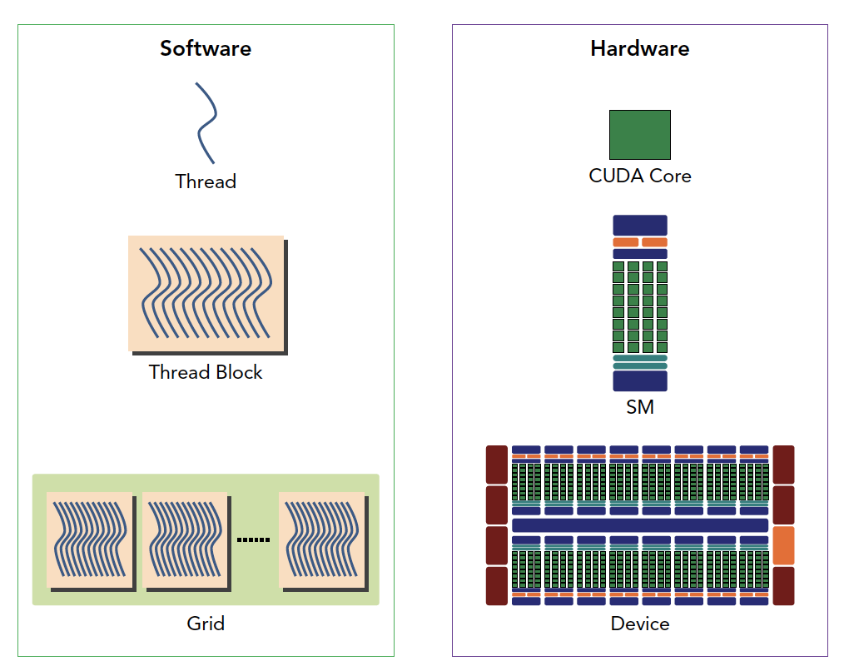
线程束(Warps)
每个GPU可以执行成千上万的线程
线程网格(grid)中的所有线程块(block)被分配到GPU中的SM上执行
每个线程块在同一个SM中执行，每个SM可执行多个线程块
当线程块被分配到SM上时，会再次以32个线程为一组分割，每个组称为一个warp

Slide 4
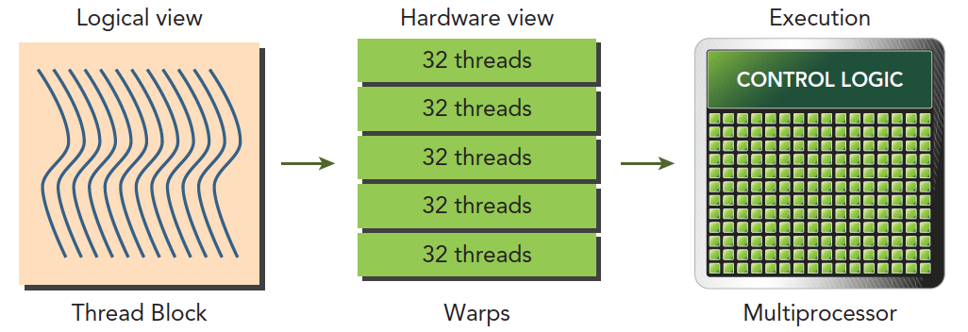
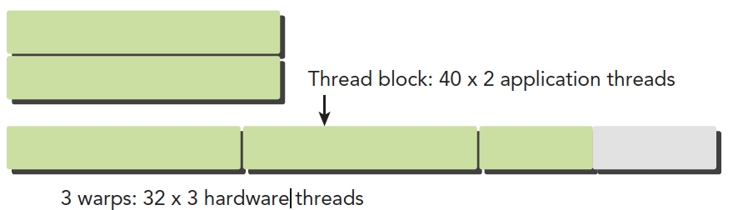
线程束数量
每个线程束中通常包含32个线程
每个线程束中只能包含相同线程块中的线程
线程束数量 = ceil(线程块中线程数/32)

Slide 5

微信公众号
公司官网

